Slide 1

Unità 1 Le architetture di rete

Slide 2
Architettura di rete: strati, protocolli e interfacce
Un’architettura di rete è definita dall’insieme dei protocolli di comunicazione e delle interfacce.
I progettisti di architetture di reti hanno scelto come riferimento il modello a strati (o a livelli), una struttura logica che consente di suddividere la complessità della comunicazione tra sistemi in funzioni elementari e di assegnarle a strati diversi.
Un livello deve definire:
le interfacce per passare il messaggio ai livelli adiacenti;
i protocolli per la comunicazione tra pari livello (peer level) di sistemi diversi.

Slide 3
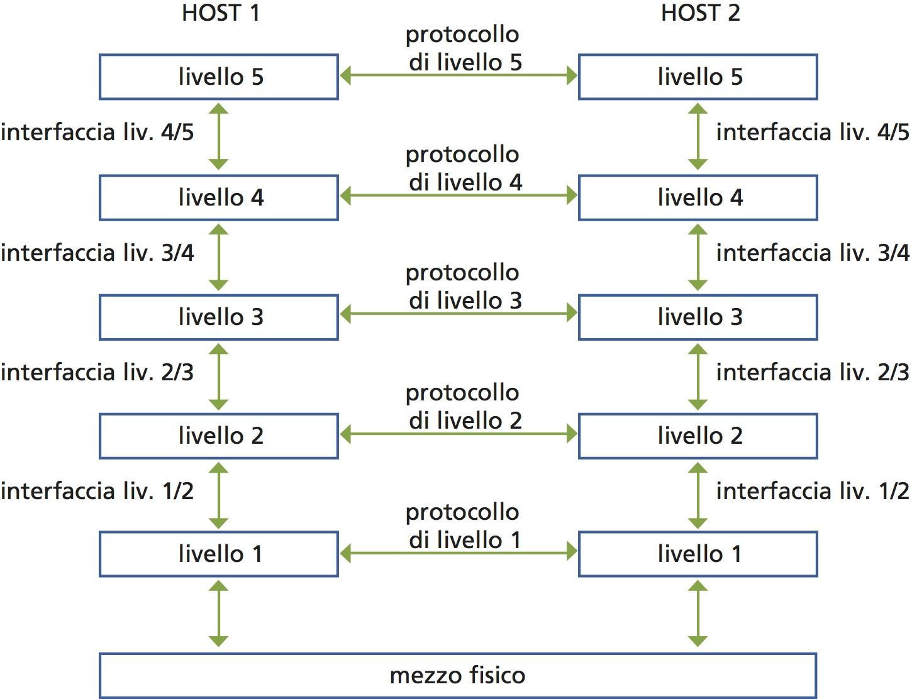
Architettura di rete: il modello a strati

Slide 4
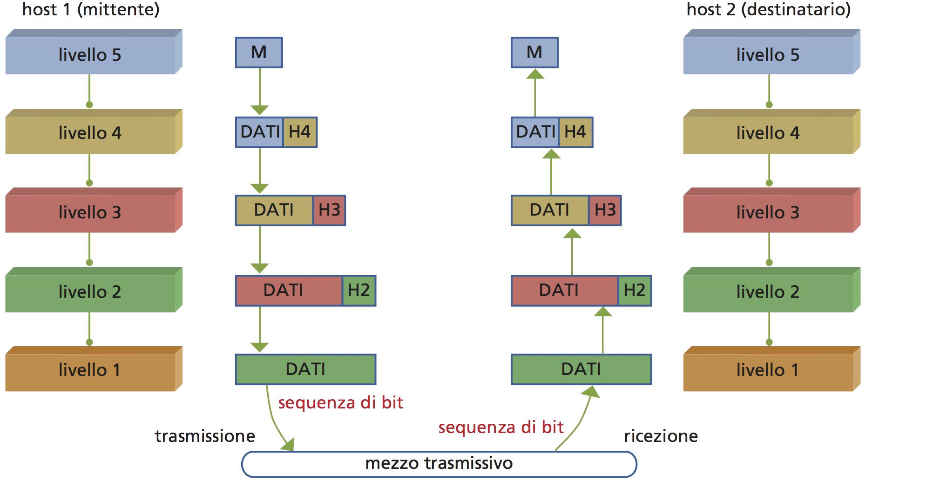
Architettura di rete: l’incapsulamento
Il principio alla base delle architetture di rete che usano il modello a strati è l’incapsulamento.

Slide 5
Il modello ISO/OSI
L’ISO ha definito un modello, denominato Open System Interconnection (OSI), allo scopo di specificare le modalità di comunicazione tra sistemi differenti.
Il modello prevede sette livelli, ognuno dei quali svolge un insieme di funzionalità specifiche, i primi tre in supporto alla rete e gli ultimi quattro all’utente.
OSI è da considerarsi solo un modello di riferimento soprattutto per i livelli bassi, essendo ormai universalmente adottata l’architettura TCP/IP.

Slide 6
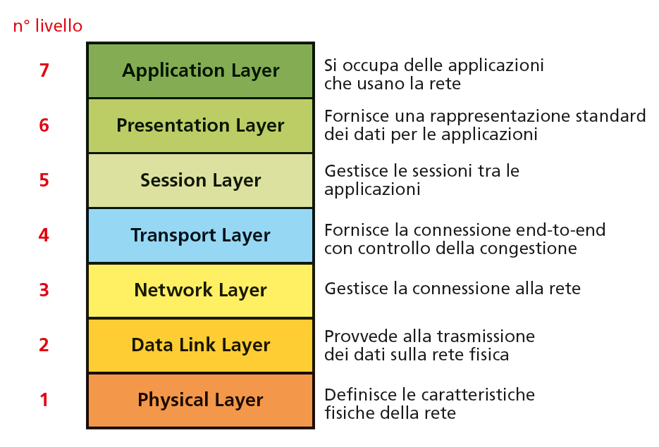
Il modello ISO/OSI: gli strati

Slide 7
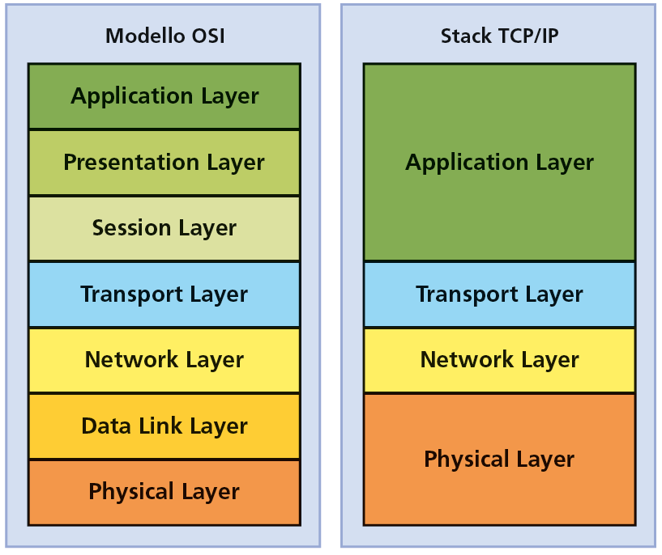
Lo stack TCP/IP
L’architettura TCP/IP prevede quattro livelli, il primo dei quali è ulteriormente scomposto in 2 sottolivelli.
Sviluppata prima della creazione del modello OSI e destinata a essere sostituita da questo, ha avuto negli anni sempre maggiore diffusione.
I suoi protocolli fondamentali sono alla base del funzionamento della rete Internet e sono:
IP, per il livello rete;
TCP, per il livello trasporto.

Slide 8






Gli enti di standardizzazione
Gli standard sono importanti nelle reti perché permettono l’interoperabilità di prodotti e servizi.
Importanti enti di riferimento sono:
IETF è l’organismo che emette le linee guida per la rete Internet, che rappresentano degli standard de facto.

Slide 9
Gli enti di standardizzazione
Gli standard sono importanti nelle reti perché permettono l’interoperabilità di prodotti e servizi.
Importanti enti di riferimento sono:
IEEE, organismo composto da ingegneri che definisce principalmente standard per i protocolli di rete e similari;
ISO, che regola le terminologie e i dispositivi, comprendendo come utilizzarli e definendo le linee guida in senso più ampio;
IETF è l’organismo che emette le linee guida per la rete Internet, che rappresentano degli standard de facto.

Slide 10
Architetture di rete
Cos'è un'architettura di rete?
Struttura logica che definisce l'organizzazione, i componenti e le modalità di comunicazione in una rete informatica
Determina come i dispositivi interagiscono e condividono risorse
Influenza prestazioni, scalabilità e sicurezza della rete
Principali tipi di architettura:
Architettura Client-Server
Pro:
Gestione centralizzata delle risorse
Maggiore sicurezza e controllo degli accessi
Facilità di backup e manutenzione
Contro:
Dipendenza dal server (singolo punto di fallimento)
Costi elevati per l'infrastruttura server
Possibile congestione in caso di molte richieste simultanee

Slide 11
Architetture di rete
Architettura Peer-to-Peer
Si intende con peer (pari) l’host della rete che può sia inviare che ricevere.
Pro:
Nessuna dipendenza da un server centrale
Scalabilità e resistenza ai guasti (ridondanza)
Condivisione diretta delle risorse tra i nodi
Contro:
Difficoltà nel garantire la sicurezza
Prestazioni variabili in base ai nodi connessi
Complessità nella gestione e nel controllo della rete

